Slide 1

Введение в анализ данных
Java: основы языка 2
Сергей Рыбалкин

Slide 2
Java. Зачем?
+
Web services
Databases access application
Highload systems
Low latency systems
Distributed systems
JVM
Java в качестве основного рабочего инструмента Data Scientist https://www.youtube.com/watch?v=1TYIhIVAqQo
-
CPU bound applications
Hardware-access systems

Slide 3
Enum
enum SomeNumbers { One, Two, Three }
enum MoreNumbers extends SomeNumbers { Four, Five }
// ??? ООП ???
SomeNumbers five = MoreNumbers.Five;
MoreNumbers two = SomeNumbers.Two;

Slide 4
Инстанцирование объектов
Рассмотрим
ru.mail.sphere.instantiation

Slide 5
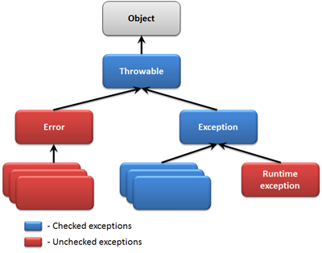
Исключения
Иерархия исключений
Throwable(
String message,
Throwable cause)
getStackTrace()
getMessage()
getCause()

Slide 6
Применение исключений
Рассмотрим
ru.mail.sphere.exception.ExceptionHandler

Slide 7
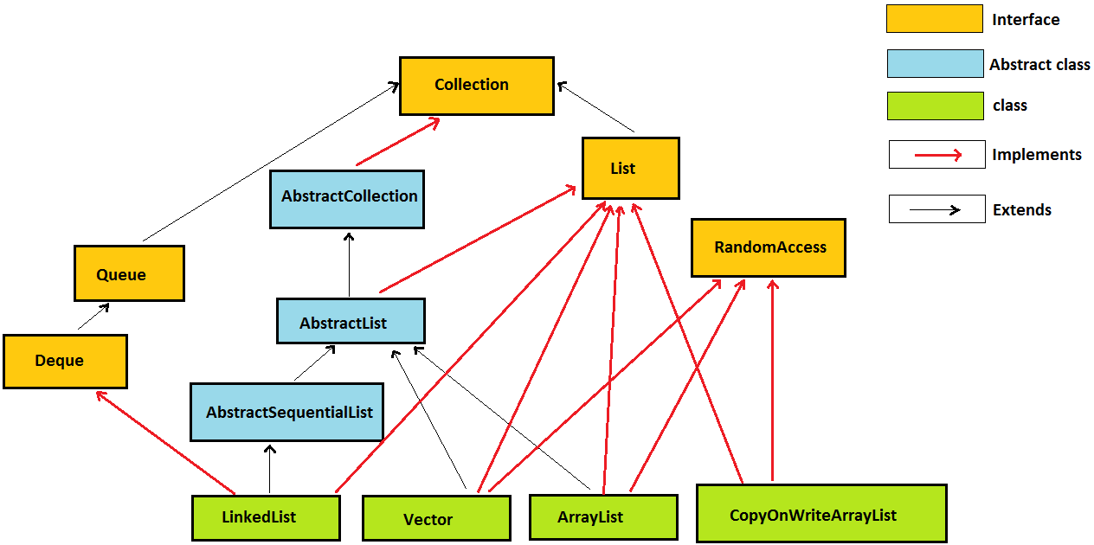
Collection Framework

Slide 8
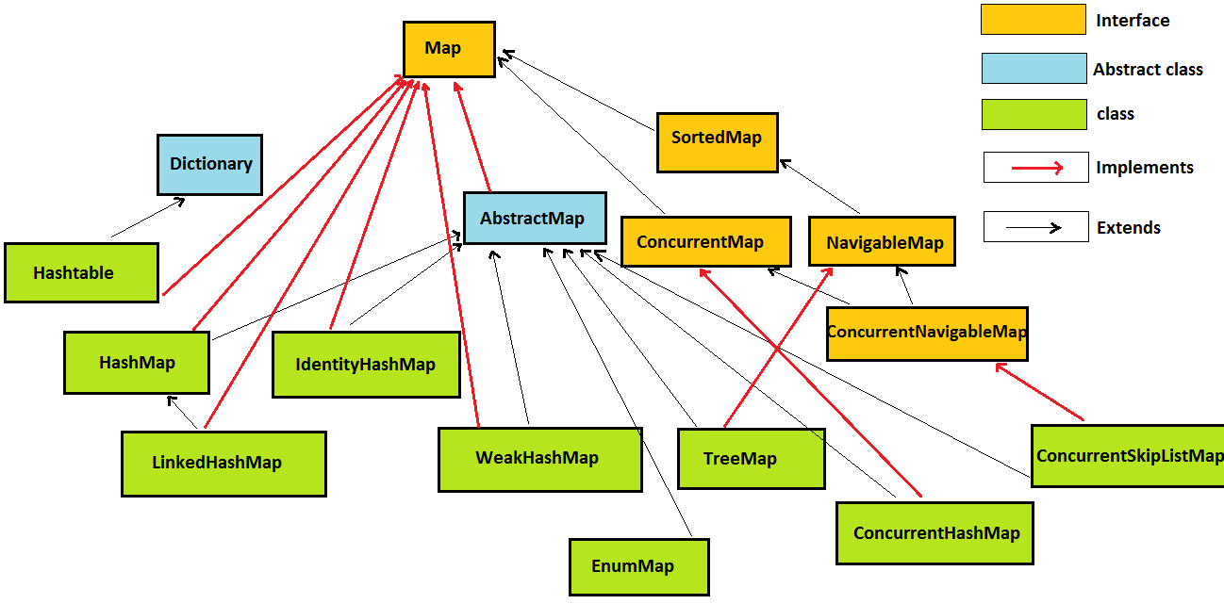
Collection Framework. Bonus

Slide 9
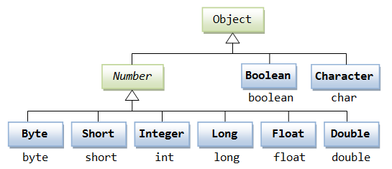
Collection Framework. Primitive types ?
#Autoboxing #Unboxing #PrimitiveTypes #WrapperClasses

Slide 10
Работа с коллекциями
Рассмотрим
ru.mail.sphere.collection.CollectionSamples

Slide 11
Generics
Позволяют реализовать обобщенные алгоритмы
Обеспечивают безопасные приведения типов.
Убирают из кода явные приведения типов
Обрабатываются в compile time. В runtime отсутствуют*
// generic class
class Сlazz<T> {
public void foo(T t) { }
}
// generic method
<T> void foo(T t);
Java 5+
#Wildcards #TypeBounds #TypeErasure #BridgeMethod
#Raw-Type

Slide 12
Generics
Ограничения
Есть несколько типов:
<T extends A & B & C>
<? extends A> - wildcard с extends ограничениями
<? super A> - wildcard с super ограничениями
<?> - wildcard без ограничений
Class<Object> не является предком Class<Integer>
PECS – producer extends consumer super
- Effective Java – J. Bloch

Slide 13
Collections + Generics
Рассмотрим
ru.mail.sphere.PositiveNumbersCollection

Slide 14
И что теперь?
Java
JDBC
IO
Concurrency
Lambdas & Stream API
Libs
Guava
Apache Commons
Lombok https://projectlombok.org/
Thinking in Java (4th Edition) – B. Eckel
Effective Java (2nd Edition) – J. Bloch
Java Concurrency in Practice – B. Goetz

Slide 15
И что теперь?
Web & Frameworks & etc.
Web services
Spring http://spring-projects.ru/projects/spring-framework/
ORM http://hibernate.org/orm/
DB + SQL http://www.postgresql.org/
Hadoop http://hadoop.apache.org/
Spark http://spark.apache.org/
NoSQL

Slide 16
Сергей Рыбалкин
s.rybalkin@corp.mail.ru

